Slide 1
Zasada równości szans i niedyskryminacji
Polityki horyzontalne
w projektach dofinansowanych z programu
Fundusze Europejskie dla Pomorza
na lata 2021-2027

Slide 2
Polityki horyzontalne w funduszach unijnych na lata 2021-2027
Kryteria zgodności z zasadami horyzontalnymi
Zasada zrównoważonego rozwoju, w tym DNSH
Zasada równości kobiet i mężczyzn
Karta Praw Podstawowych Unii Europejskiej
Konwencja o Prawach Osób Niepełnosprawnych
Zasada równości szans i niedyskryminacji, w tym dostępności
dla osób z niepełnosprawnościami.

Slide 3
Fundusze Europejskie dla Pomorza na lata 2021-2027
Program równych szans i niedyskryminacji, dostępności dla osób z niepełnosprawnościami
Strategia programu: główne wyzwania w zakresie rozwoju i rozwiązania polityczne oby ze szczególnymi potrzebami.
Inwestycje będą musiały wykazać zgodność z (…) odpowiednią polityką UE
i ramami prawnymi odnośnie przestrzegania zobowiązań w zakresie praw człowieka, a mianowicie Kartą Praw Podstawowych UE (KPP UE), Europejskim Filarem Praw Społecznych, Strategią na rzecz praw osób niepełnosprawnych 2021-2030 oraz Konwencją ONZ o Prawach Dziecka
(w szczególności art. 20 i 21).
Zostanie to odpowiednio odzwierciedlone w kryteriach wyboru projektów.

Slide 4
Fundusze Europejskie dla Pomorza na lata 2021-2027
Program równych szans i niedyskryminacji oraz dostępności dla osób z niepełnosprawnościami
Strategia programu:
główne wyzwania w zakresie rozwoju i rozwiązania polityczne (str. 4)
W każdym z 5 Celów Polityki „wszystkie inwestycje w infrastrukturę i usługi edukacyjne, społeczne i zdrowotne będą musiały być zgodne z zapisami art. 9 rozporządzenia ogólnego 1060/2021, wymogami Konwencji ONZ
o prawach osób niepełnosprawnych (w szczególności art. 19), w tym Komentarzami Ogólnymi 4 i 5 oraz uwagami końcowymi dla Polski Komitetu ONZ ds. Praw Osób Niepełnosprawnych, z należytym poszanowaniem zasad równości, wolności wyboru, prawa do niezależnego życia, dostępności i zakazu wszelkich form segregacji (…)
Zostanie to odpowiednio odzwierciedlone w kryteriach wyboru projektów.

Slide 5
Konwencja to zdecydowanie więcej niż tylko dostępność (1)
Przykład:
Artykuł 20 Mobilność
Państwa Strony podejmą skuteczne środki celem umożliwienia osobom niepełnosprawnym mobilności osobistej i możliwie największej samodzielności w tym zakresie, między innymi poprzez:
(a) ułatwianie mobilności osób niepełnosprawnych, w sposób i w czasie przez nie wybranym i po przystępnej cenie (…)

Slide 6
Konwencja to zdecydowanie więcej niż tylko dostępność (2)
Przykład:
Artykuł 21
Wolność wypowiadania się i wyrażania opinii oraz dostęp do informacji
Państwa Strony podejmą wszelkie odpowiednie środki, aby osoby niepełnosprawne mogły korzystać z prawa do wolności wypowiadania się
i wyrażania opinii, w tym wolności poszukiwania, otrzymywania
i rozpowszechniania informacji i poglądów, na zasadzie równości z innymi osobami i poprzez wszelkie formy komunikacji, według ich wyboru, zgodnie
z definicją zawartą w art. 2 niniejszej konwencji, między innymi poprzez:
a) dostarczanie osobom niepełnosprawnym informacji przeznaczonych dla ogółu społeczeństwa, w dostępnych dla nich formach i technologiach, odpowiednio do różnych rodzajów niepełnosprawności, na czas i bez dodatkowych kosztów (…)

Slide 7
Osoba ze szczególnymi potrzebami
Osoba, która ze względu na swoje
cechy zewnętrzne lub wewnętrzne,
albo ze względu na okoliczności, w których się znajduje,
musi podjąć dodatkowe działania lub zastosować dodatkowe środki
w celu przezwyciężenia bariery,
aby uczestniczyć w różnych sferach życia
na zasadzie równości z innymi osobami.

Slide 8
Osoba ze szczególnymi potrzebami – przykłady
Przykłady osób ze szczególnymi potrzebami to m.in. osoby:
na wózkach inwalidzkich, poruszające się o kulach, o ograniczonej możliwości poruszania się,
niewidome i niedowidzące,
głuche i słabosłyszące,
głuchoniewidome,
z niepełnosprawnością intelektualną i doświadczające choroby psychicznej,
starsze i osłabione chorobami,
kobiety w ciąży, opiekunowie z małymi dziećmi, w tym z wózkami dziecięcymi, (z zakupami, z psem na smyczy),
o nietypowym wzroście (w tym również dzieci),
z ciężkim lub nieporęcznym bagażem, towarem…

Slide 9
Osoby ze szczególnymi potrzebami, w tym osoby z niepełnosprawnościami
Niepełnosprawność – oznacza trwałą lub okresową niezdolność
do wypełniania ról społecznych z powodu stałego lub długotrwałego naruszenia sprawności organizmu, w szczególności powodującą niezdolność do pracy.
Do osób niepełnosprawnych zalicza się te osoby, które mają długotrwale naruszoną sprawność fizyczną, umysłową, intelektualną lub w zakresie zmysłów co może, w oddziaływaniu z różnymi barierami, utrudniać im pełny i skuteczny udział w życiu społecznym, na zasadzie równości
z innymi osobami.
(Ustawa o rehabilitacji zawodowej i społecznej oraz zatrudnianiu osób niepełnosprawnych, Dz. U. 2021, poz. 573)

Slide 10
Bariery
Przeszkody lub ograniczenia cyfrowe, informacyjno-komunikacyjne lub architektoniczne, które uniemożliwiają lub utrudniają osobom
ze szczególnymi potrzebami udział w różnych sferach życia na zasadzie równości z innymi osobami.
Bariery prowadzą do dyskryminacji i społecznego wyłączania.
Osoby z niepełnosprawnościami – niewidzialni obywatele.
Przyczyną dyskryminacji osób niepełnosprawnych są często uprzedzenia, częściej jednak wynika ona stąd, iż na ogół zapomina się o nich lub ignoruje - co tworzy i wzmaga bariery środowiskowe i bariery
w postawach społecznych, uniemożliwiające tym osobom uczestniczenie w życiu społecznym.

Slide 11
Model społeczny, model medyczny
Osoby z niepełnosprawnościami i ich otoczenie domagają się równych szans
i dostępu do wszystkich społecznych zasobów, np.: włączająca edukacja, nowe technologie, służby medyczne i socjalne, aktywności sportowe i rekreacyjne, instytucje publiczne i… wspólny mianownik to towary, produkty i usługi.
Mówimy o potrzebie długofalowych równych szans, a nie sekundowej litości.
Odchodzi w zapomnienie model medyczny – rehabilitowanie jednostki,
by "pasowała" ona do społeczeństwa.
Jesteśmy w procesie wdrażania modelu społecznego – realizujemy działania, które mają na celu likwidowanie barier i przystosowanie przestrzeni do potrzeb wszystkich ludzi, w tym i osób z niepełnosprawnościami.

Slide 12
Zasada równości szans i niedyskryminacji, w tym dostępności dla osób z niepełnosprawnościami
Ocenie podlegać będzie pozytywny wpływ projektu na realizację zasady równości szans i niedyskryminacji, w tym dostępności dla osób
z niepełnosprawnościami.

Slide 13
Oceniamy kryterium, czyli sprawdzać będziemy, czy (1):
Wszystkie elementy (produkty i usługi) składające się na przedmiot projektu, które nie zostaną uznane za neutralne, są dostępne dla wszystkich ich użytkowniczek oraz użytkowników i spełniają standardy:
  określone w Załączniku nr 2 (Standardy dostępności dla polityki spójności na lata 2021-2027) do Wytycznych dotyczących realizacji zasad równościowych w ramach funduszy unijnych na lata 2021-2027 [https://www.funduszeeuropejskie.gov.pl/strony/o-funduszach/fundusze-na-lata-2021-2027/prawo-i-dokumenty/wytyczne/wytyczne-dotyczace-realizacji-zasad-rownosciowych-w-ramach-funduszy-unijnych-na-lata-2021-2027/ ] lub
  zamieszczone na stronie internetowej Programu Dostępność Plus [https://www.funduszeeuropejskie.gov.pl/strony/o-funduszach/fundusze-europejskie-bez-barier/dostepnosc-plus/poradniki-standardy-wskazowki/standardy/ ] lub
  indywidualne, wskazane przez wnioskodawcę, właściwe dla danego typu inwestycji.

Slide 14
Oceniamy kryterium, czyli sprawdzać będziemy, czy (2):
W przypadku, gdy we wniosku o dofinansowanie stwierdzony zostanie neutralny charakter produktów i usług składających się na przedmiot projektu, to czy zostało to prawidłowo zidentyfikowane, tj. czy produkty
i usług nie mają swoich bezpośrednich użytkowniczek i użytkowników?

Slide 15
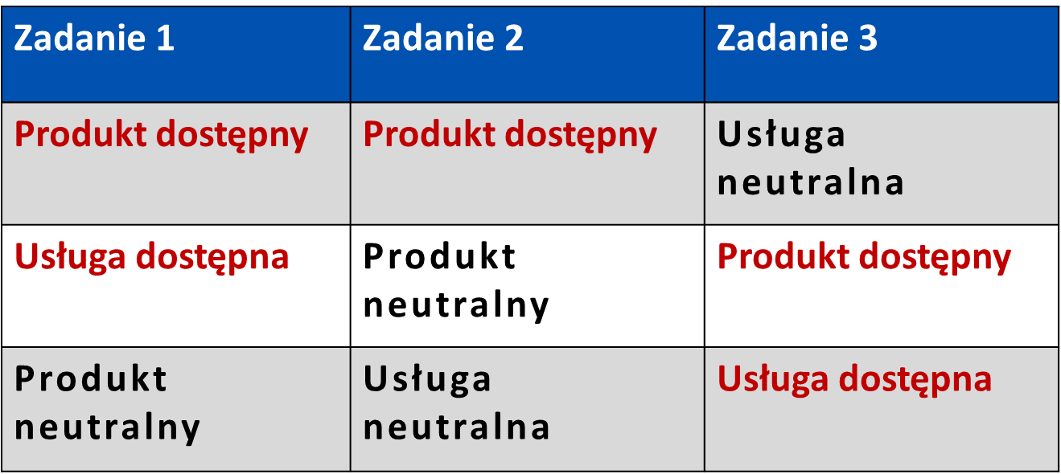
Dostępny projekt, neutralny charakter produktów i usług
Projekt

Slide 16
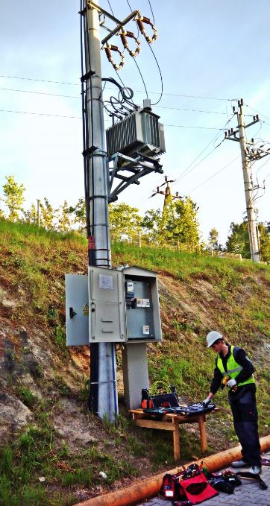
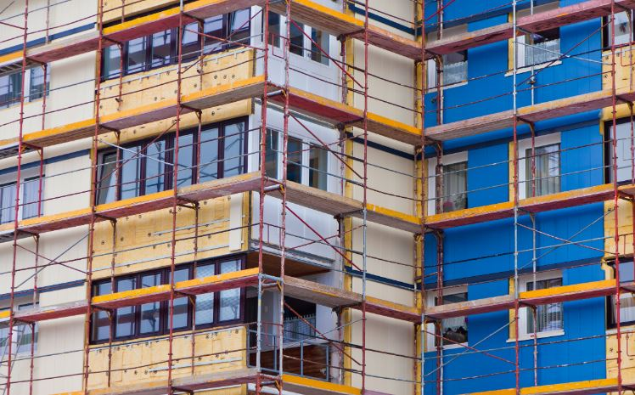
Neutralność produktu, nie projektu
Termomodernizacja budynku
www.rpo.pomorskie.eu
Stacja transformatorowa
słupowa SN/nN
https://salwis.pl/stacja-transformatorowa-slupowa-napowietrzna/

Slide 17
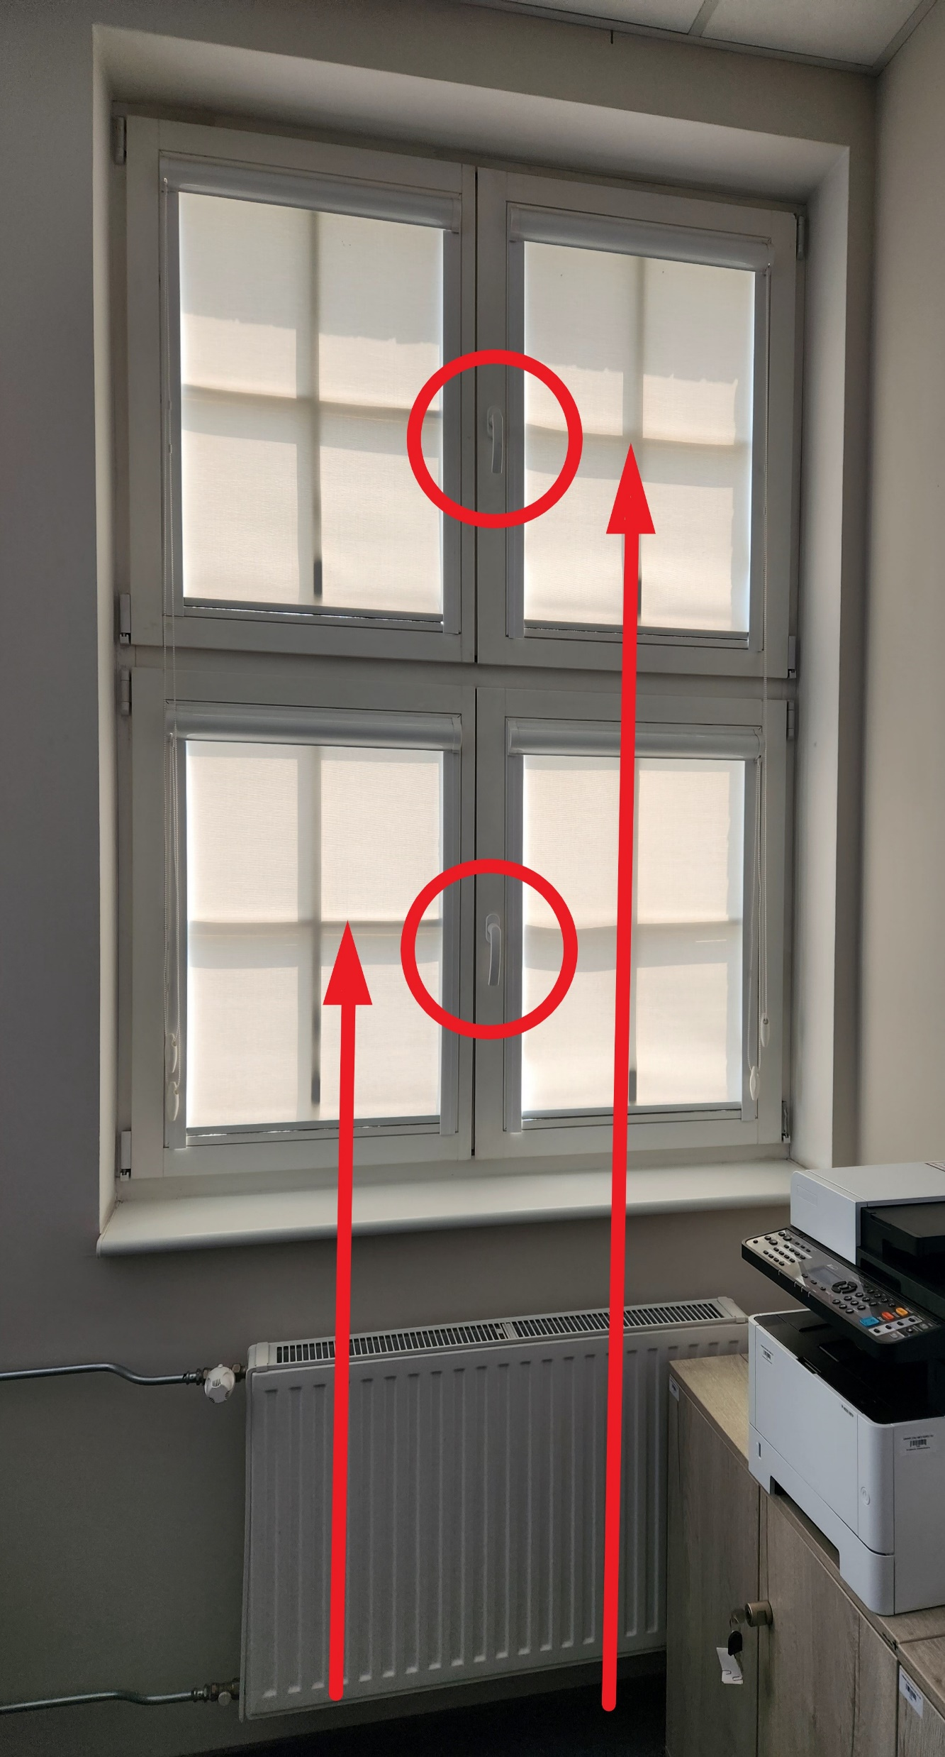
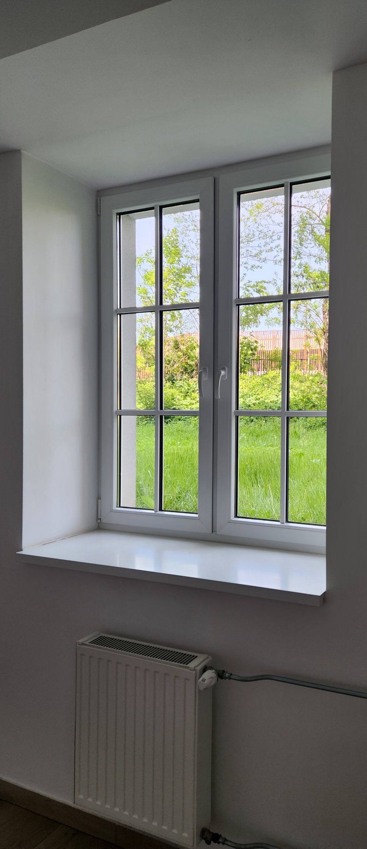
Projekt to zbiór (dostępnych?) produktów i usług
Okna jednopoziomowe, klamki
Foto: A. Bizub-Jechna
Okna dwupoziomowe, klamki
Foto: A. Bizub-Jechna

Slide 18
Wymagania standardu architektonicznego – ustawa, standardy, zalecenia
Przykłady:
otoczenie obiektu (miejsce, okolica, trasa dojazdu)
parkingi
wejście do budynku
recepcja / informacja
komunikacja pozioma i pionowa
pomieszczenia sanitarne
elementy wykończenia wnętrz
bezpieczeństwo pożarowe i ewakuacja

Slide 19
Nawigowanie po dostępności architektonicznej
Wybrane dokumenty z zakresu dostępności architektonicznej:
Ustawa o zapewnianiu dostępności osobom ze szczególnymi potrzebami
Budowlane ABC
Wytyczne dotyczące realizacji zasad rownosciowych w ramach funduszy unijnych na lata 2021-2027, w tym załącznik nr 2: „Standardy dostępności dla polityk horyzontalnych na lata 2021-2027”

Slide 20
Ustawa o zapewnianiu dostępności osobom ze szczególnymi potrzebami (1)
Art. 6. [Zakres minimalnych wymagań służących zapewnieniu dostępności osobom ze szczególnymi potrzebami]
Minimalne wymagania służące zapewnieniu dostępności osobom
ze szczególnymi potrzebami obejmują (1) w zakresie dostępności architektonicznej:
zapewnienie wolnych od barier poziomych i pionowych przestrzeni komunikacyjnych budynków,
instalację urządzeń lub zastosowanie środków technicznych i rozwiązań architektonicznych w budynku, które umożliwiają dostęp do wszystkich pomieszczeń, z wyłączeniem pomieszczeń technicznych,

Slide 21
Ustawa o zapewnianiu dostępności osobom ze szczególnymi potrzebami (2)
Art. 6.
zapewnienie informacji na temat rozkładu pomieszczeń w budynku,
co najmniej w sposób wizualny i dotykowy lub głosowy,
zapewnienie wstępu do budynku osobie korzystającej z psa asystującego, o którym mowa w art. 2 pkt 11 ustawy z dnia 27 sierpnia 1997 r.
o rehabilitacji zawodowej i społecznej oraz zatrudnianiu osób niepełnosprawnych (Dz. U. z 2021 r. poz. 573 i 1981 oraz z 2022 r. poz. 558, 1700 i 1812),
zapewnienie osobom ze szczególnymi potrzebami możliwości ewakuacji lub ich uratowania w inny sposób;

Slide 22
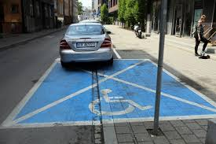
Parking dla pojazdów uprawnionych

Slide 23
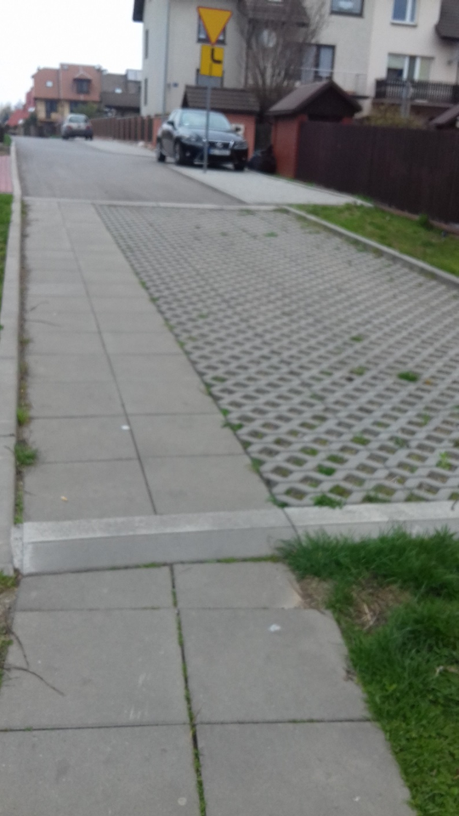
Nawierzchnia w przestrzeni publicznej

Slide 24
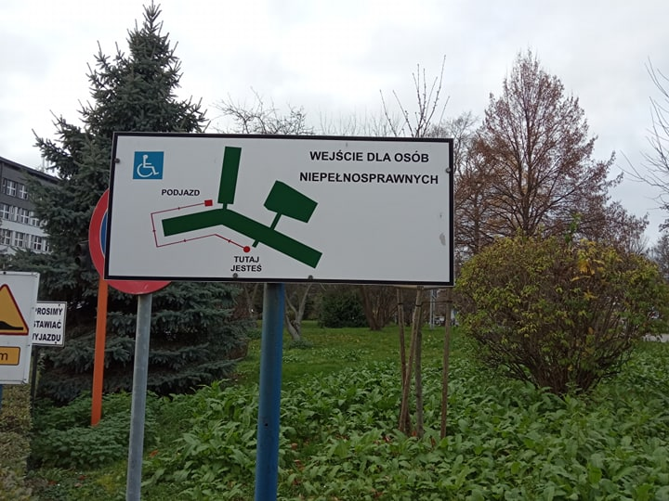
Wejścia do budynki i ich oznakowanie

Slide 25
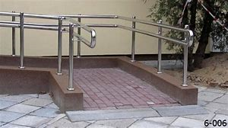
Pochylnie

Slide 26
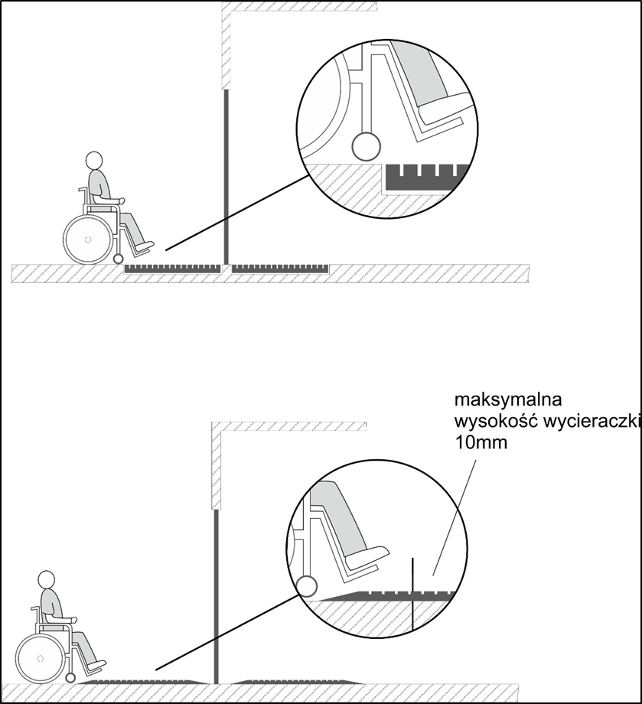
Strefa wejścia i wycieraczki podłogowe

Slide 27
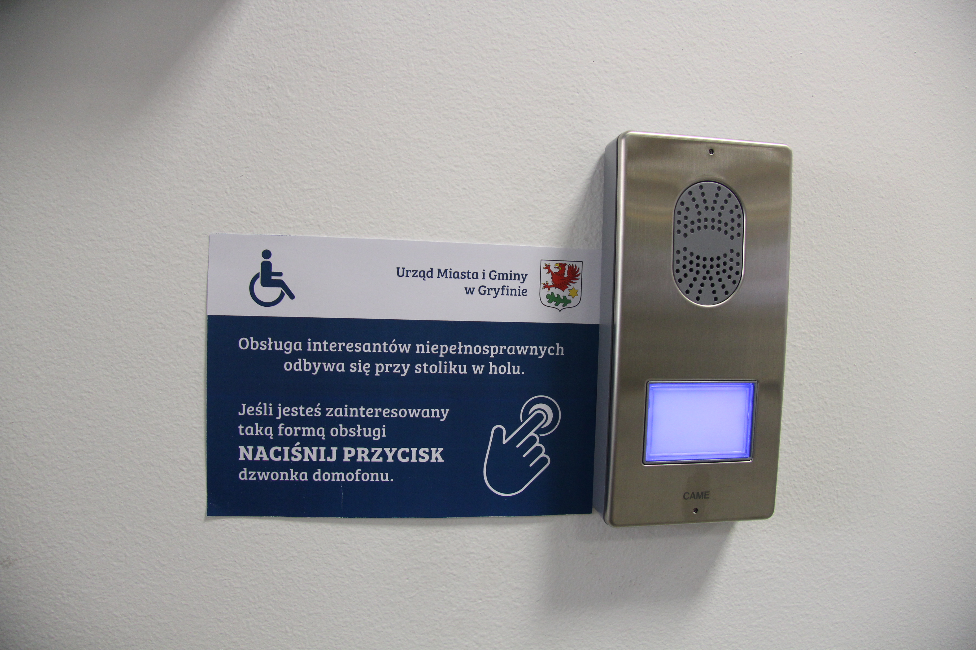
Domofony

Slide 28
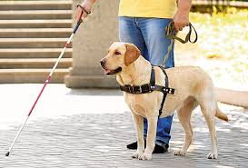
Pies asystujący

Slide 29
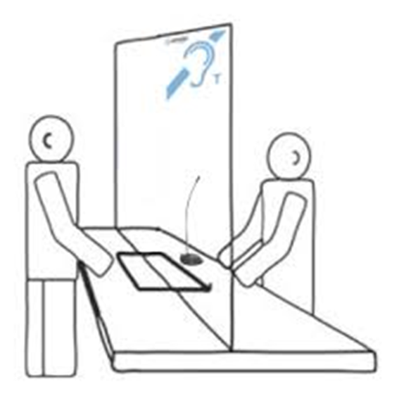
Recepcja / informacja – urządzenia wspomagające

Slide 30
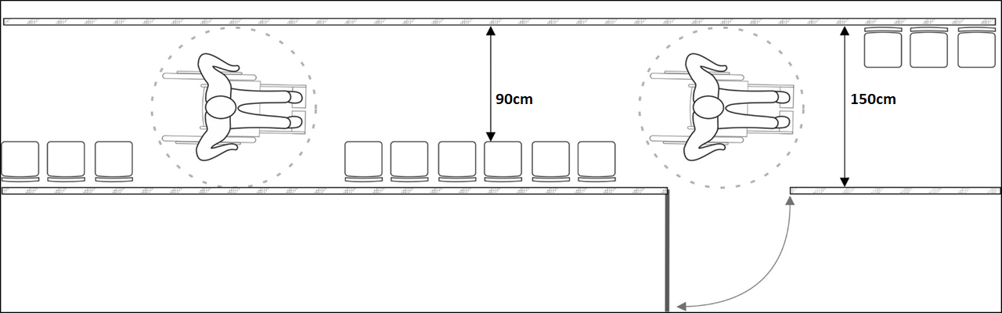
Komunikacja pozioma

Slide 31
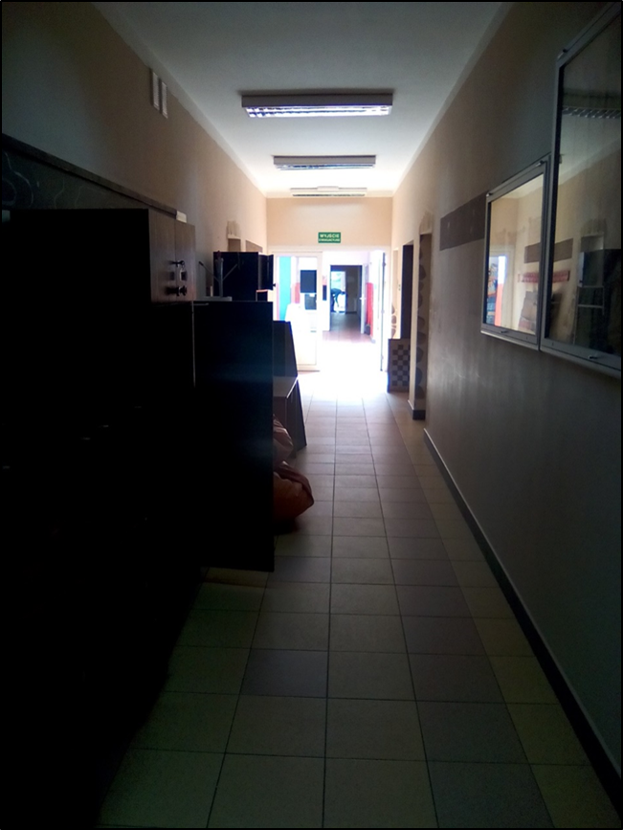
Komunikacja w budynku – oświetlenie

Slide 32
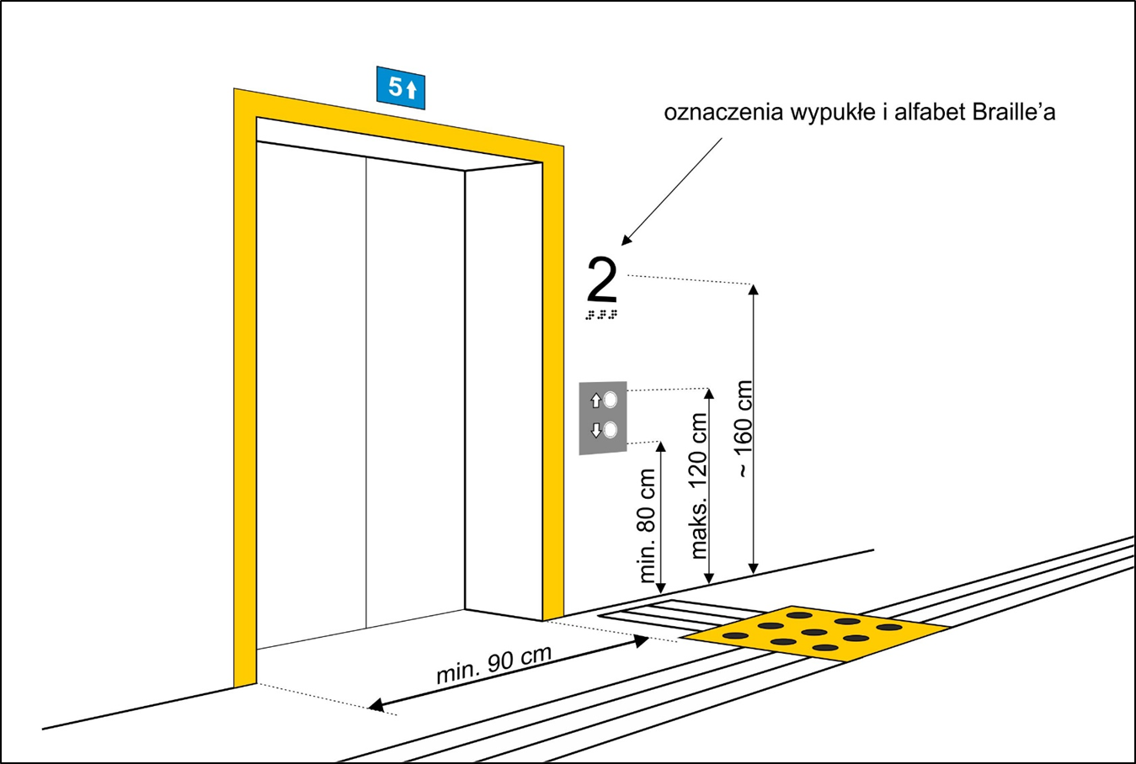
Linie naprowadzające, kontrasty

Slide 33
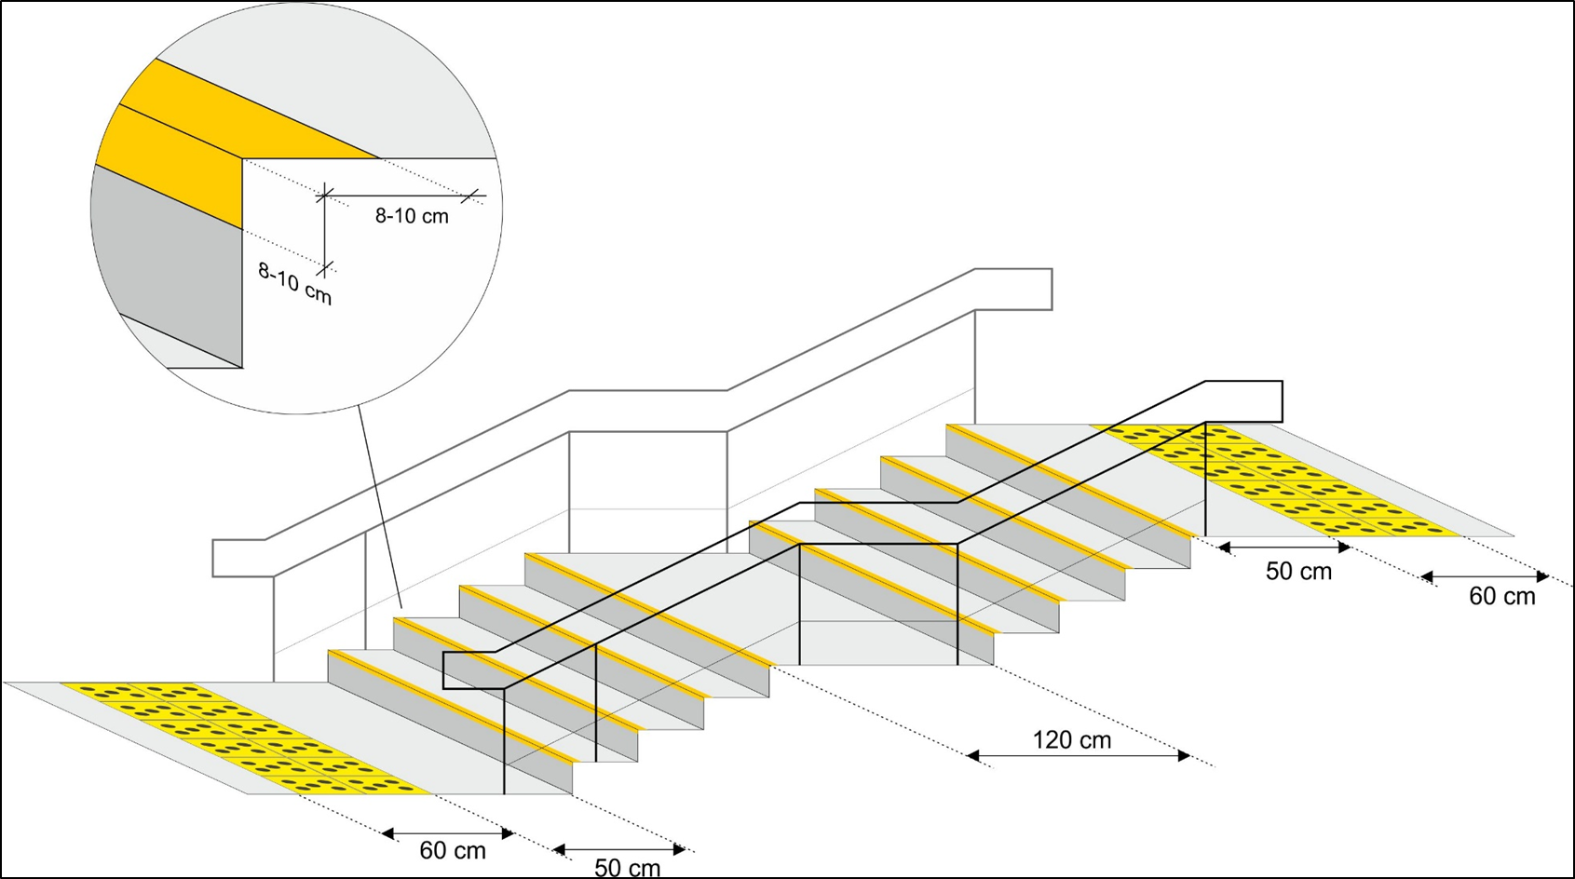
Pola uwagi, kontrasty, schody i spoczniki

Slide 34
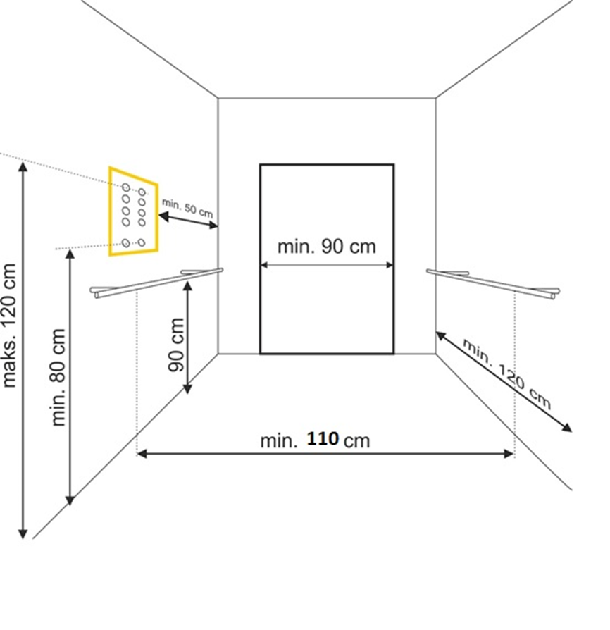
Winda

Slide 35
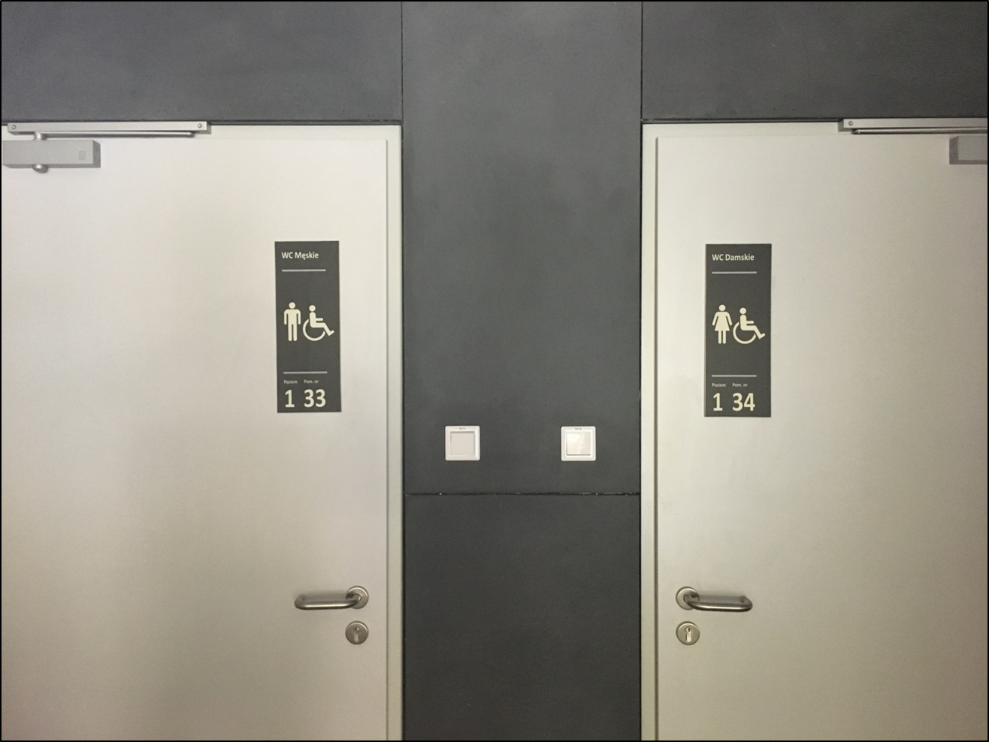
Oznaczenia, toalety

Slide 36
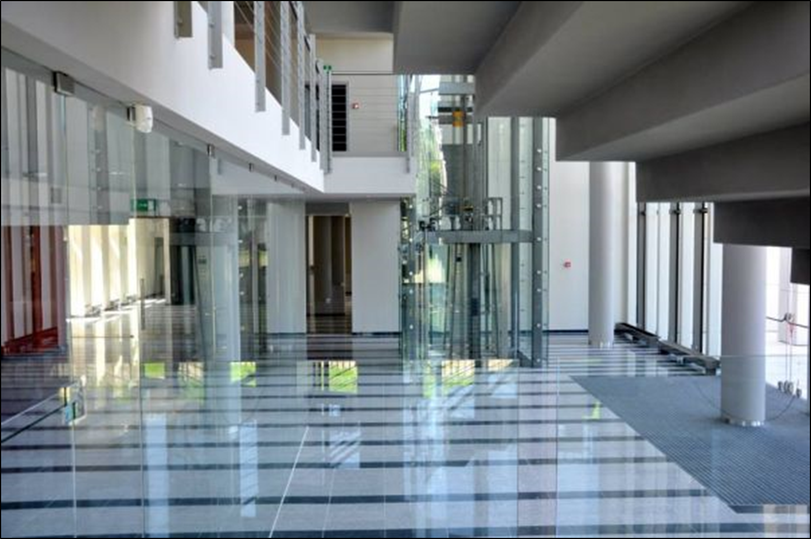
Kontrast w przestrzeni

Slide 37
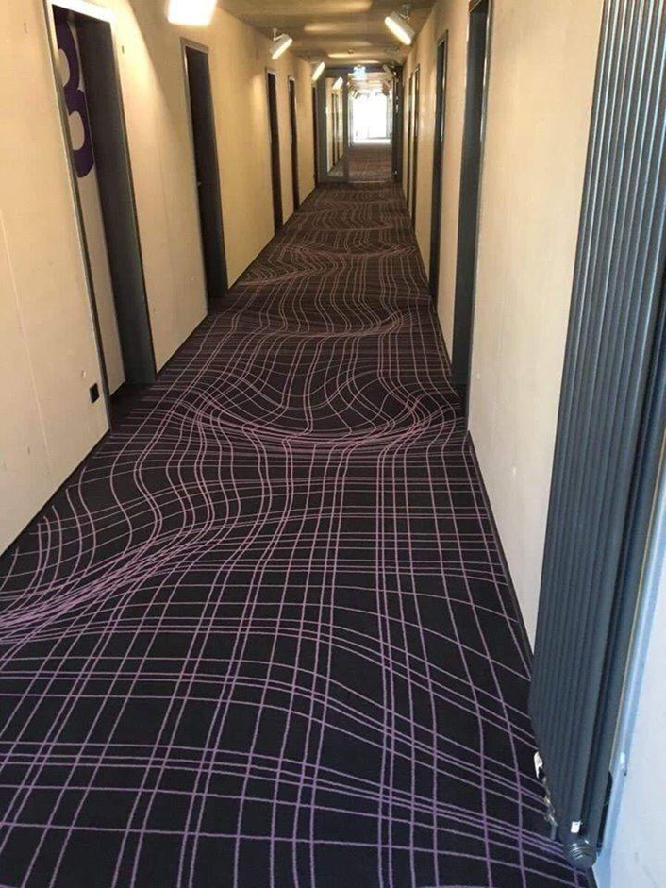
Fantazja w przestrzeni

Slide 38
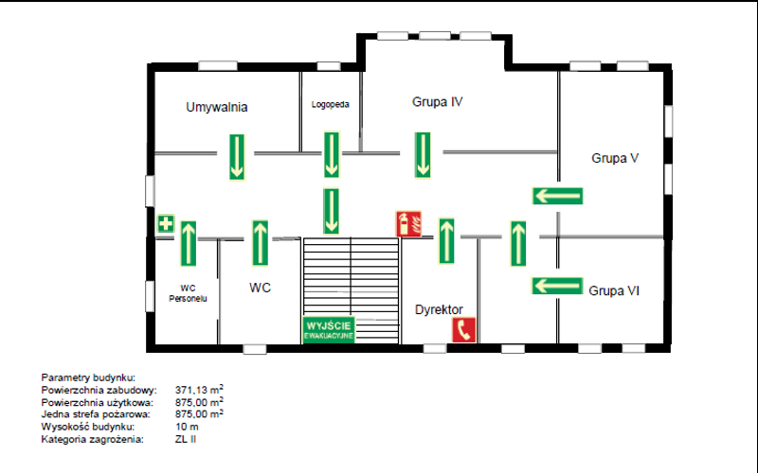
Ewakuacja

Slide 39
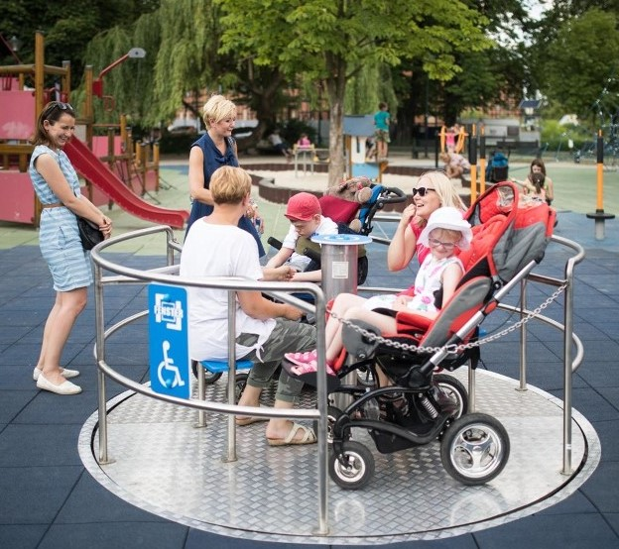
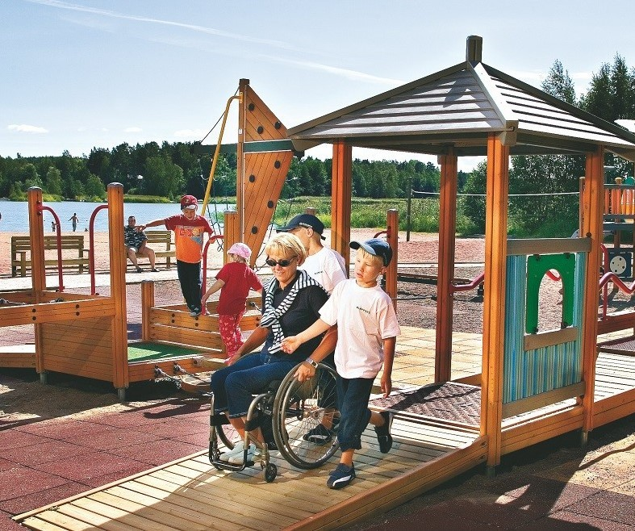
Place zabaw
Integracyjny plac zabaw na Wyspie Młyńskiej w Bydgoszczy
Źródło: TVN Meteo/x-news
Arkadiusz Wojtasiewicz
Plac zabaw nie tylko dla dzieci.
https://portalkomunalny.pl/place-zabaw-dla-niepelnosprawnych-319376/

Slide 40
Oceniamy kryterium, czyli sprawdzać będziemy, czy (3):
Projekt jest zgodny z warunkami w zakresie równości szans
i niedyskryminacji zamieszczonymi w programie FEP 2021-2027
w opisie działań na rzecz zapewnienia równości.

Slide 41
Wytyczne dotyczące realizacji zasad równościowych w ramach funduszy unijnych na lata 2021-2027.
„Należy pamiętać, że pomimo iż projekt może nie zakładać bezpośredniej pomocy osobom o różnych potrzebach funkcjonalnych, to jednak efekty takich projektów (na przykład przebudowa skrzyżowania, nowa aplikacja mobilna, remont budynku, nowy tabor/ środki transportu
w komunikacji zbiorowej) będą służyć różnym użytkownikom, również osobom z niepełnosprawnościami.
Należy więc uwzględnić w przypadku tych inwestycji uniwersalne projektowanie lub jeśli to niemożliwe – racjonalne usprawnienia.

Slide 42
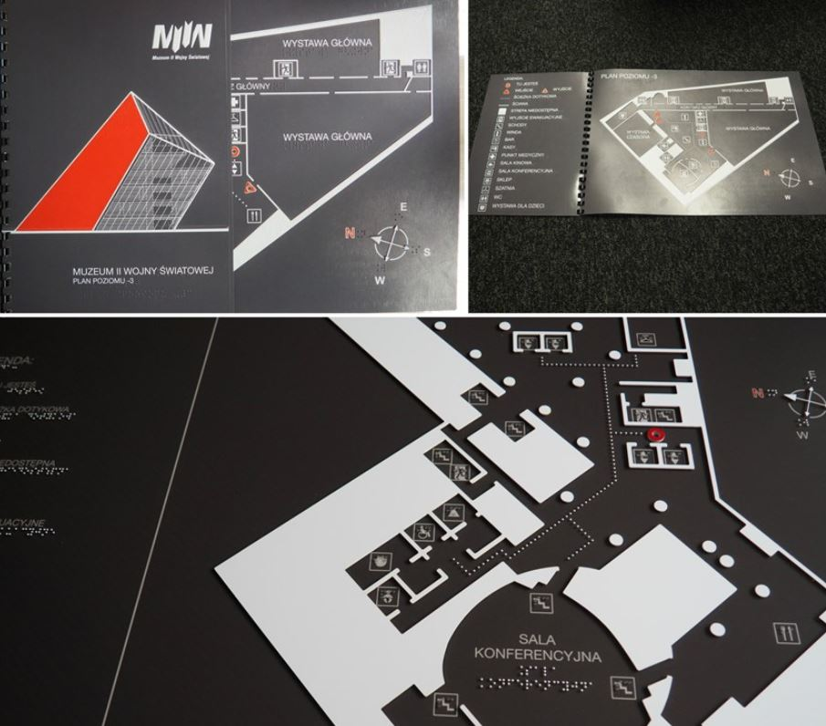

Dostępność informacyjno-komunikacyjna, cyfrowa
Dostępność cyfrowa
Grafika: Rocket Digital
Tyflografika, Muzeum II Wojny Światowej w Gdańsku
www.altix.pl

Slide 43
Co jest istotą każdego projektu?
W każdym projekcie, który otrzyma dofinansowanie
ze środków Funduszy Europejskich,
niezależnie od tego,
czy jest to Europejski Fundusz Społeczny Plus
czy Europejski Fundusz Rozwoju Regionalnego
lub jakikolwiek inny,
najważniejszy jest
Człowiek.

Slide 44
Kto pyta, nie błądzi.
Jeśli jest jakakolwiek wątpliwość, czy każda osoba, bez względu na swoje cechy zewnętrzne lub wewnętrzne, albo ze względu na okoliczności, w których się znajduje, będzie mogła skorzystać z produktów, towarów lub usług
w ramach projektu, sprawdź to.
Zapytaj o opinię osoby zainteresowane, które będą w przyszłości korzystać
z efektów Twojego projektu.
Zawsze dobrym pomysłem będzie audyt, np. dostępności – na każdym etapie:
koncepcja, pomysł,
realizacja zadań,
ostateczna weryfikacja przed zamknięciem projektu.

Slide 45
Standardy i wytyczne w ramach programu Dostępność Plus
Wybrane przykłady:
Standardy dostępności dla polityki spójności 2014-2020 (PDF 3 MB)
Standardy dostępności w polityce spójności na-lata-2021-2027/
Rekomendacje dla jakości szkoleń - wersja dostępna (PDF 126 KB)
Standardy projektowania uniwersalnego
Europejskie standardy przygotowania tekstu łatwego do czytania i zrozumienia (PDF 2 MB)
Standardy dostępności dla dokumentów elektronicznych (PDF 6 MB)

Slide 46
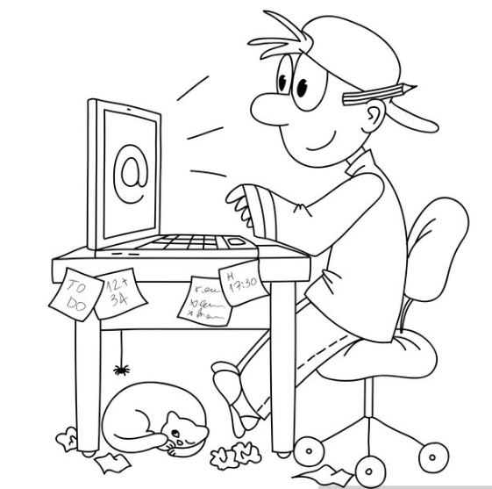
Dostępność cyfrowa

Slide 47
Standard cyfrowy – wstęp
Dostępność stron www oraz aplikacji mobilnych – zgodnie z ustawą
o dostępności cyfrowej.
Wytyczne dla dostępności treści internetowych (WCAG) 2.1
(załącznik do ustawy – wyciąg)

Slide 48
Standard cyfrowy
Dostępność cyfrowa to m.in.:
style nagłówków i akapity,
tabele,
kontrasty i kolory,
listy elementów,
linki,
elementy graficzne (tekst alternatywny),
prezentacje i multimedia.

Slide 49
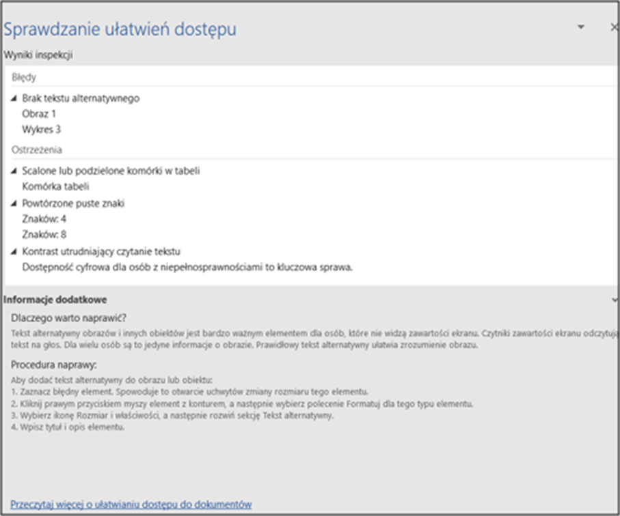
Sprawdzanie dostępności dokumentów
Nie ma obecnie narzędzia, które automatycznie i w 100%
sprawdzi Twój dokument.
Możesz skorzystać
z „podpowiedzi”,
co poprawić:
Plik – Informacje – Wyszukaj problemy – Sprawdź ułatwienia dostępu
zakładka Recenzja – Sprawdź ułatwienia dostępu.
Ale i tak nic nie zastąpi człowieka!

Slide 50
Co musi być bezwzględnie dostępne cyfrowo?
Biuletyn Informacji Publicznej (BIP)
dane teleadresowe i link do BIP
narzędzia służące do kontaktu (np. formularz kontaktowy)
nawigacja
deklaracja dostępności
informacje dotyczące sytuacji kryzysowych i bezpieczeństwa publicznego
dokumenty urzędowe, wzory umów lub wzory innych dokumentów przeznaczonych do zaciągania zobowiązań cywilnoprawnych.

Slide 51
Alternatywny dostęp
Jeśli nie możesz zapewnić dostępności cyfrowej jakiegoś elementu strony internetowej lub aplikacji mobilnej, musisz udostępnić go w inny sposób.
Przykłady alternatywnego dostępu to:
kontakt telefoniczny, mailowy
kontakt ze wsparciem tłumacza języka migowego
kontakt ze wsparciem tłumacza-przewodnika
udostępnienie informacji w dostępnym dokumencie tekstowym.

Slide 52
Preferowane elementy wizualne tekstu
układ jednokolumnowy
światło między akapitami oraz wierszami (minimum 1,15)
nie używaj klawisza ENTER lub miękkiego entera (SHIFT+ENTER)
do tworzenia sztucznych odstępów między wierszami (puste wiersze)
wyrównanie tekstu do lewej krawędzi
likwiduj samotniki za pomocą twardej spacji (SHIFT + CTRL + spacja)
w tabelach:
  tekst do lewej krawędzi komórki
  cyfry do prawej krawędzi komórki

Slide 53
Elementy wizualne tekstu – czcionki
Czcionki bezszeryfowe (Arial, Verdana, Tahoma),
rozmiar czcionki – minimum 11-12 pkt (nie dotyczy tabel
i prezentacji PowerPoint),
nie używaj kursywy, WERSALIKÓW dla bloku tekstu,
nie podkreślaj tekstu – podkreślenia zarezerwowane są dla linków, hyperlinków, adresów mailowych i stron internetowych

Slide 54
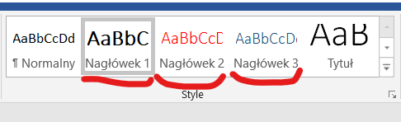
Nagłówki – klucz do sukcesu
Nagłówki nadawaj w porządku numerycznym –
zawsze zaczynaj od stylu nagłówka poziomu 1.
W każdym dokumencie musi być przynajmniej jeden nagłówek poziomu 1.
Postaraj się, aby każdy z nagłówków miał indywidualny tytuł.

Slide 55
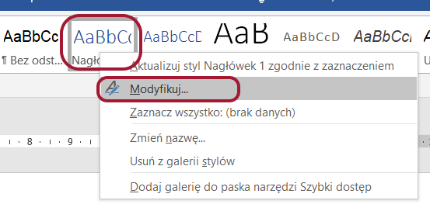
Style i ich modyfikacja
Każdy styl, także Nagłówki, możesz samodzielnie modyfikować – nadawać im odpowiedni kształt (czcionka, rozmiar, kolor, numerowanie i inne).
Raz zmodyfikowany wybrany styl pozwoli zaoszczędzić czas pracy
z dokumentem. Możesz te informacje zachować do wybranego dokumentu,
lub stworzyć własny szablon.

Slide 56
Akapity
Akapit, czyli blok tekstu poświęcony jakiejś myśli, jest naturalnym wizualnym podziałem informacji na części.
Do oddzielania akapitów używaj interlinii z zakładki Akapit.
Nie wolno używać klawisza ENTER lub SHIFT+ENTER w celu rozsunięcia
treści w pionie.
Podgląd wybranych błędów w MS Word:
Narzędzia główne – Akapit – Pokaż wszystko

Slide 57
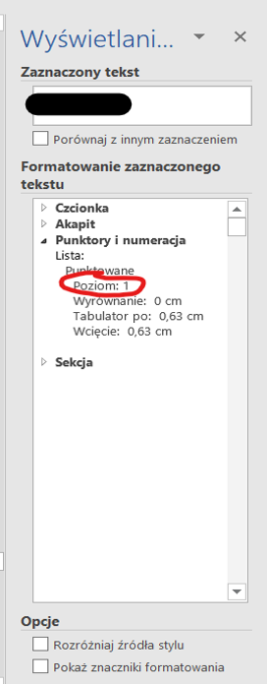
Listy elementów
Używaj prawdziwych list elementów z zakładki Akapit. Możesz używać punktorów lub list numerowanych.
Pamiętaj o prawidłowym określeniu każdego poziomu zastosowanej listy
(w MS Word sprawdzisz to wywołując np. skrót Shift + F1).

Slide 58
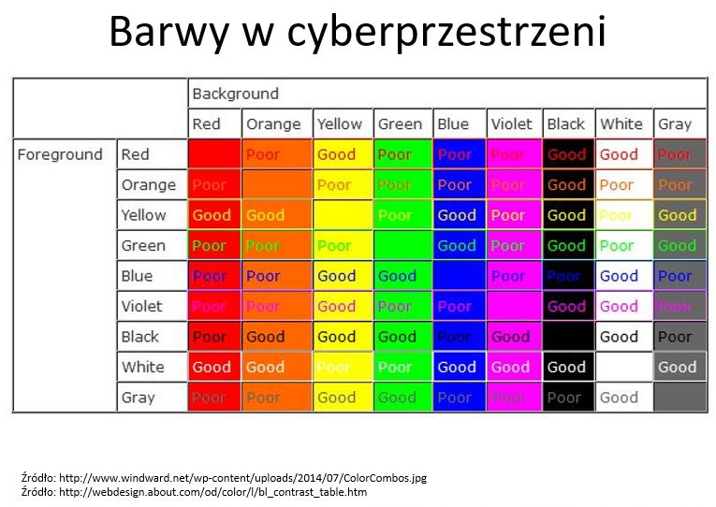
Kolor
Kolor nie może być jedynym wyróżnikiem treści.
Dotyczy to tekstu oraz elementów graficznych,
na przykład linii wykresów liniowych. Oprócz koloru tych linii stosuj dodatkowo wyróżnik – kształty geometryczne.
Pamiętaj – odbiorca Twojej treści może nie rozróżniać kolorów (przykład – monochromatyzm).

Slide 59
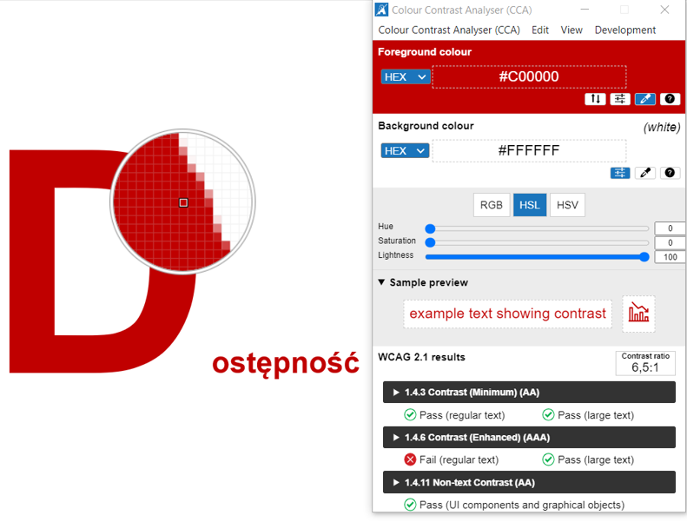
Kontrast
Analizator kontrastu kolorów (CCA)
4,5:1 – kontrast tekstu
w stosunku do tła
3,0:1 – kontrast elementów nietekstowych
w stosunku
do koloru przylegającego

Slide 60
Kontrasty – co sprawdzać?
Sprawdzaj kontrast:
tekstu do tła
elementów nietekstowych:
  punktory
  elementy wykresów
  obramowania komórek tabel
  ikony nawigacyjne.
Nie sprawdzaj logotypów i obrazów.

Slide 61
Linki
Nie wstawiaj adresów internetowych, których nie można zrozumieć,
na przykład:
https://www.google.com/search?q=dost%C4%99pno%C5%9B%C4%87&oq=dost%C4%99pno%C5%9B%C4%87&aqs=chrome..69i57j69i61l3j0l2.2703j0j7&sourceid=chrome&ie=UTF-8
[proszę nie „klikać” powyższego linku – zastosowano przypadkowy ciąg znaków dla zobrazowania komentarza]
Treść linku musi informować, dokąd użytkownik zostanie przeniesiony.
Nie używaj określeń typu: „więcej tutaj”, „tutaj”.
Stosuj nazwy domen internetowych.

Slide 62
Elementy graficzne – teksty alternatywne
Teksty alternatywne lub alternatywy tekstowe stosuj do opisu:
obrazów,
rysunków,
wykresów,
map,
schematów.

Slide 63
Skany
Posługujesz się skanami dokumentów?
Uwaga – skany (czyli obrazy tekstu) nie mogą być samodzielnym nośnikiem informacji.
Wyjątkiem od tej reguły są logotypy.

Slide 64
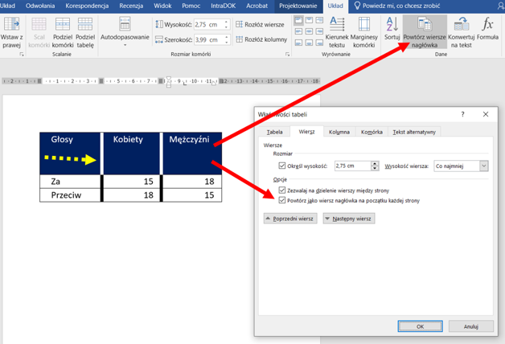
Tabele
Oznaczaj komórki nagłówkowe tabel.
Staraj się tworzyć tabele regularne
(bez scalania komórek, szczególnie
komórek nagłówków kolumn).
Wstawiaj tytuły tabel (powyżej tabeli) – tylko na tej podstawie stworzysz ich
automatyczny spis.

Slide 65
Spis treści
Tam gdzie to możliwe, używaj automatycznych spisów treści.
Jeśli w dokumencie zostały wprowadzone np. style nagłówków, podpisy tabel, rysunków itp., to wystarczy skorzystać z odpowiednich funkcji w zakładce Odwołania:
spis treści,
spis tabel (wymaga skorzystania z polecenia „wstaw podpis tabeli”)
spis rysunków (wymaga skorzystania z polecenia „wstaw podpis rysunku”).

Slide 66
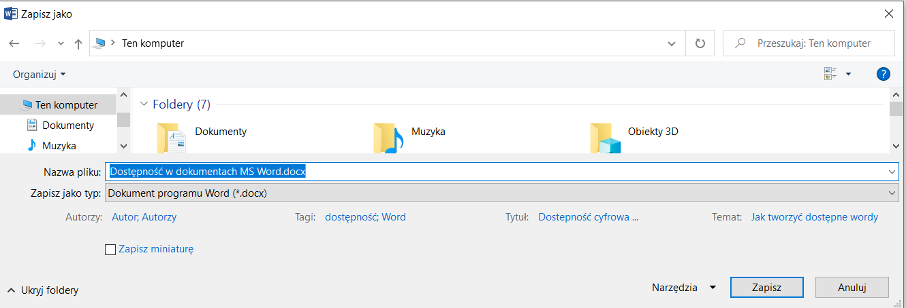
Jak zapisać dokument MS Word
W poleceniu „Zapisz dokument jako” oprócz nadania nazwy pliku wypełnij także pola zawarte na szarym tle poniżej tego polecenia, tj.:
tytuł – pole wymagane, ma wpływ na nazwę pliku po zapisaniu do formatu PDF,
znaczniki (tagi) struktury – zalecane,
temat – zalecane,
autor – pole nieobowiązkowe.

Slide 67
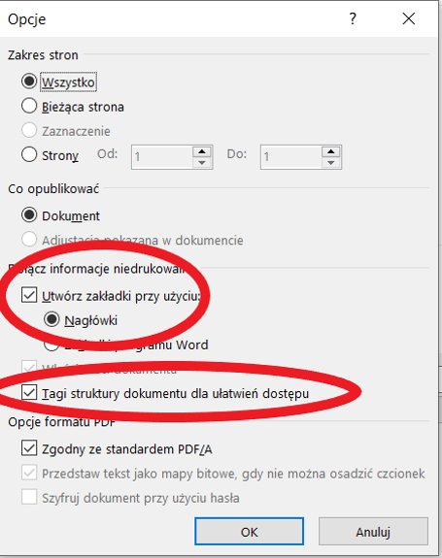
MS Word a pdf
Dokument przygotowany w MS Word możesz zapisać do formatu PDF.
Pamiętasz, że w trakcie pracy
w MS Word musiałaś/eś użyć stylu przynajmniej 1 nagłówka poziomu 1?
Teraz ma to kluczowe znaczenie – w zakładce polecenia Zapisz jako wybierz typ dokumentu – PDF i wypełnij dodatkowe elementy w zakładce Opcje: nagłówki i tagi struktury dokumentu dla ułatwień dostępu.

Slide 68
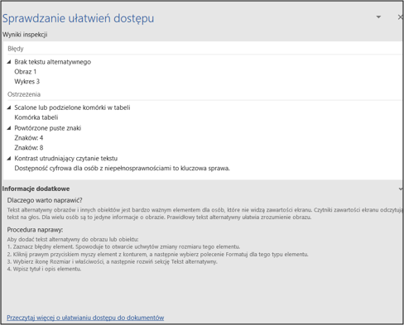
Sprawdź ułatwienia dostępu
Nic nie zastąpi człowieka.
Nie ma obecnie narzędzia, które automatycznie i w 100% sprawdzi Twój dokument.
Możesz skorzystać
z „podpowiedzi”,
co poprawić:
Plik – Informacje – Wyszukaj problemy – Sprawdź ułatwienia dostępu
zakładka Recenzja – Sprawdź ułatwienia dostępu.

Slide 69
Audyty
Wnioskodawca / Beneficjent na każdym etapie pracy z wnioskiem
o dofinansowanie projektu może (a nawet powinien) korzystać z audytów dostępności (na przykład cyfrowej, architektonicznej lub informacyjno-komunikacyjnej) w celu zweryfikowania osiągnięcia zakładanego produktu.

Slide 70
Test dostępności
Otrzymujesz do dyspozycji materiał ze spotkania na temat zasad horyzontalnych w ramach Funduszy Europejskich na lata 2021-2027.
Jak każdy produkt, tak i ten powinien być dostępny dla osób
ze szczególnymi potrzebami.
Ufaj, że otrzymujesz dostępne produkty, usługi, ale na wszelki wypadek sprawdź to samodzielnie.
Wejdź do zakładki Recenzja, i wybierz polecenie
„Sprawdź ułatwienia dostępu”.
Pamiętaj, nic nie zastąpi człowieka.

Slide 71
Wszystkiego dostępnego!

